Slide 1
Розвиток науки в XIX
століттті на теренах
України

Slide 2
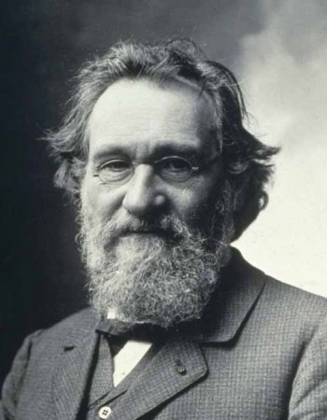
Природничі науки
Ілля Мечников — викладач Новоросійського університету в Одесі. Заснував разом із мікробіологом Миколою Гамалією першу в країні й другу у світі бактеріологічну станцію. Творець учення про імунітет. Микола Бекетов — професор Харківського університету, який створив при фізико-математичному факультеті фізико-хімічне відділення та лабораторію фізичної хімії. Один із засновників нової науки — фізичної хімії.

Slide 3
Гуманітарні науки
У багатьох європейських країнах в кінці XVIII — на початку XIX ст. починає зростати інтерес до національної історії. В Україні в уже сформованому тоді середовищі різночинської інтелігенції ця тенденція знайшла широкий відгук. Першу збірку українських народних пісень видав князь М. Церетелі у 1819 р. — «Досвід збирання старовинних малоросійських пісень». Три збірки підготував і видав ректор Київського університету М. Максимович. І. Срезневський, крім збирання фольклору, почав активні публічні виступи з обґрунтуванням самостійності, повноправності української мови. Він писав, що українська мова не поступається чеській своїм багатством, польській — мальовничістю, сербській — милозвучністю.

Slide 4
У цей же час починають з'являтися й історичні роботи. Перші узагальнюючі праці з історії України були ще пов'язані з російською історіографією. Так, Дмитро Миколайович Бантиш-Каменський — автор «Истории Малой России от водворения славян в сей стране до уничтожения гетманства» — походив з сім'ї, яка належала до вищого чиновництва імперії. Вихід української історичної науки і всього українознавства на якісно новий рівень пов'язаний з ім'ям професора Київського університету В. Б. Антоновича. По-перше, він розгорнув небувалу джерелознавчу діяльність: проводилися етнографічні експедиції, публікувалися фольклорні збірки, організовувалися археологічні розкопки, збиралися статистичні дані. Центром цієї роботи стало створене у 1872 р. Південно-Західне відділення Російського географічного товариства. У 1874 р. у Києві мав великий успіх Археологічний з'їзд. По-друге, В. Антонович у власних наукових роботах поглиблює й ускладнює проблематику досліджень. Роль народної маси в історії (одне з досліджень присвячене гайдамакам), проблеми церкви, становлення міст — спектр його інтересів був дуже широким. І, по-третє, Антонович виховав плеяду україно-знавців, створив цілу наукову школу. Так, учнем Антоновича був М. С. Грушевський.

Slide 5
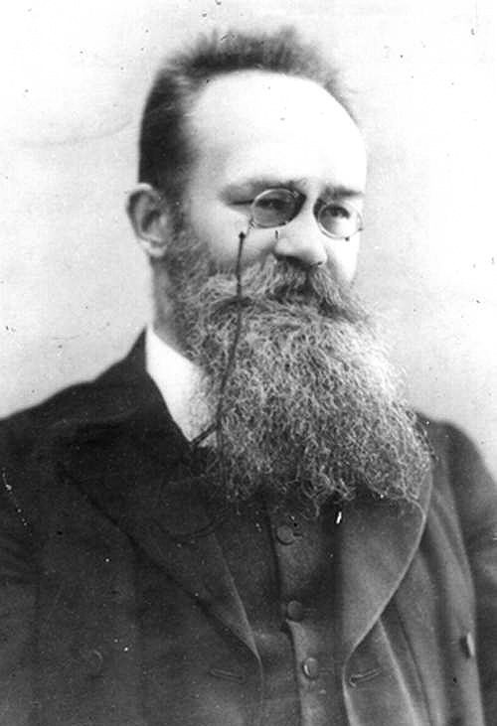
Грушевський
Михайло
Сергійович

Slide 6
Михайло Сергійович Грушевський до сьогодні є найвизначнішою фігурою в українській історіографії. Він народився у місті Холм у Західній Україні, гімназію закінчував у Тифлісі, навчатися в університеті приїхав до Києва. У 1894 р. за рекомендацією В. Антоновича Грушевський отримав кафедру всесвітньої історії у Львівському університеті. Тут він бере активну участь не тільки в педагогічній, науковій (в 1897 р. він очолив Наукове товариство імені Шевченка — першу наукову українську організацію академічного типу), але і в суспільному житті. Грушевський — один з організаторів Національно-демократичної партії Галичини, пізніше — «Товариства українських поступовців». Головні події політичної долі Грушевського розгорнуться у ХХ столітті: арешт і заслання у Росії під час Першої світової війни, обрання головою Центральної Ради у 1917 році, еміграція, повернення до СРСР, робота в академічних дослідницьких інститутах. Величезна наукова спадщина М. С. Грушевського, яка з кінця 30-х років зазнала гоніння і стала практично недоступною, повернулася до читачів вже за наших днів і з кінця 80-х років суттєвим чином вплинула на сучасну українську історичну науку. Його багатотомна «Історія України-Руси» — фундаментальний узагальнюючий систематичний курс історії України, який базується на власній періодизації і концепції.
На рубежі XIX—XX століть в українській історіографії працюють вже не одиночки, висувається ціла плеяда талановитих вчених.

Slide 7
Визначною подією в українському науковому житті XIX ст. стає заснування завдяки спільним зусиллям інтелігенції Наддніпрянщини та Галичини у 1873 році «Літературного товариства імені Шевченка», яке через кілька років під назвою «Наукове товариство імені Шевченка» по суті перетворилося у першу вітчизняну академічну наукову організацію. З 1892 р. почав виходити головний друкований орган Товариства — «Записки Наукового товариства імені Шевченка». З 1895 року Михайло Грушевський став редактором «Записок Наукового товариства ім. Шевченка», а з 1897 р. — головою Наукового товариства імені Шевченка. За час його головування було видано близько 800 томів наукових праць, зокрема 112 томів «Записок». Про масштабність та авторитетність роботи Товариства говорить плеяда вчених, які працювали в його рамках, мали за честь бути його членами: Михайло Грушевський, Іван Франко, Іван Крип'якевич, а згодом видатні постаті світової науки — Альберт Ейнштейн, Макс Планк, А. Мазон, Давид Гільберт.

Slide 8
Особливе місце і в українській історії, і в українській історіографії належить Михайлу Петровичу Драгоманову. Великий політичний діяч, просвітник, філософ, Драгоманов як історик головну увагу приділяв питанням новітньої історії. Багато років він провів у політичній еміграції. З 1877 року під його керівництвом друкарня «Громада» у Женеві була єдиним центром видання літератури українською мовою. На основі історичного аналізу Драгоманов приходить до найважливішого висновку — національні проблеми українці можуть вирішити тільки разом з соціальними. Драгоманов багато зробив для залучення до історії України уваги західноєвропейських вчених. Він був членом Паризького етнографічного товариства, почесним членом Британського наукового і багатьох інших товариств. Останні роки життя працював у Болгарії

Slide 9
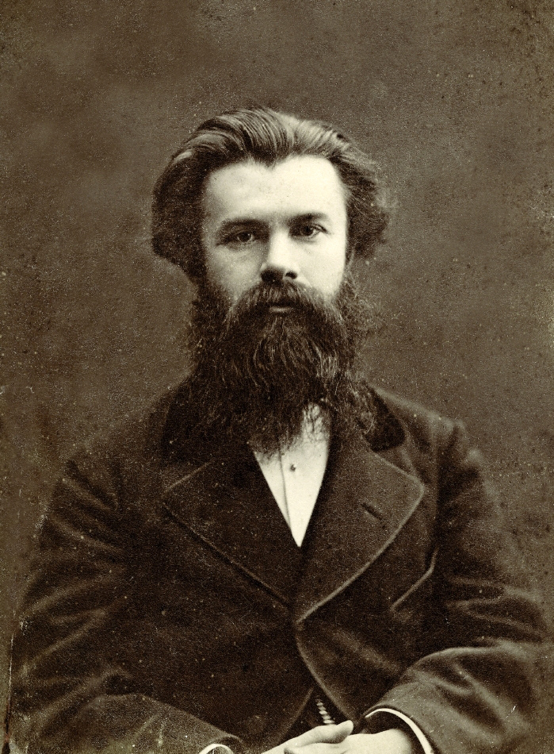
Драгоманов
Михайло
Петрович

Slide 10
Підводячи підсумки, можна сказати, що за сторіччя вітчизняна історична наука пройшла шлях від поодиноких досліджень у рамках історії Росії до самостійної повнокровної наукової дисципліни. Осмислення минулого — обов'язкова умова і складова становлення національної самосвідомості.

